Slide 1
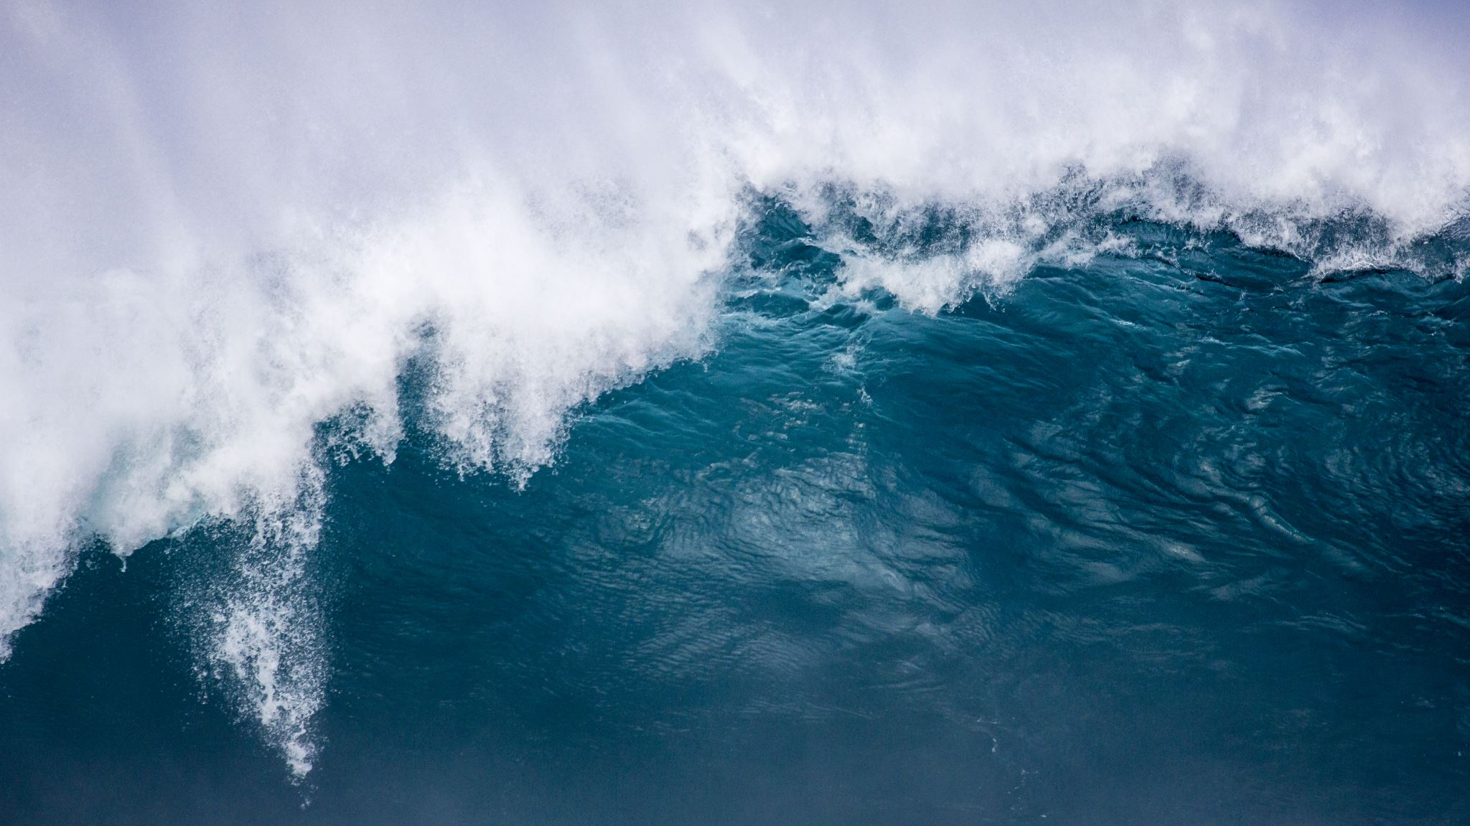
SZKOLNY AUDYT KLIMATYCZNY
WODA

Slide 2
WODA
Użytkownicy-kto korzysta z wody w szkole?

Slide 3
Użytkownicy: kto korzysta z wody?
j
W naszej szkole z wody korzystają:
Nauczyciele
Uczniowie
Ekipa sprzątająca
Pan woźny

Slide 4
Ile razy w ciągu tygodnia myte są podłogi?
W naszej szkole podłogi myte są raz lub więcej razy (Zależy od zabrudzeń) dziennie czyli 5 razy w tygodniu.

Slide 5
Jak często i w jakim stopniu korzystamy z wody w naszej szkole?
W naszej szkole z wody korzystają kolejno :
Uczniowie – z toalet.
Nauczyciele – z toalet , pokoju nauczycielskiego.
Ekipa sprzątająca - mycie podłóg/toalet.

Slide 6
Ile razy jest wymieniana woda we wiadrze ekipy sprzątającej?
Woda we wiadrze ekipy sprzątającej jest wymieniana dwa razy dziennie.
Woda

Slide 7

Ile litrów wody zużywa ekipa sprzątająca?
Wiadro ma pojemność 12 Litrów , z racji że ekipa sprzątająca zmienia tą wodę dwa razy dziennie to dziennie zużywają 24 litry a tygodniowo 120 Litrów.

Slide 8
WODA
Potrzeby I nawyki

Slide 9
W jaki sposób korzystamy z wody?
Z wody korzystamy:
Używając toalety.
Do sprzątania
Do podlewania roślin
Do picia
Do mycia gąbek itp.

Slide 10
Jakie jest dzienne zużycie wody w szkole?
Toaleta: 220 osób x 2 spłukania dziennie = 440 spłukań dziennie x 9 litrów = 3960 Litrów!
Mycie rąk: 3 litry x 220 osób = 660 Litrów
Płukanie gąbek: 0.5 litra x 5 razy dziennie = 2,5 Litra x 4 sale = 10 Litrów
Sprzątanie: 12 Litrów x 2 wiadra = 24 Litry
Płukanie szmatek: 20 litrów
Kwiaty: 1 Litr
Czajnik w pokoju nauczycielkim: 5 litrów
Bidony: 84 Litry

Slide 11
WODA PITNA

Slide 12
Czy w szkole dostępna jest woda do picia?
Tak
W naszej szkole jest
dostępna woda pitna.

Slide 13
Jakie są źródła wody pitnej w naszej szkole?
Automat z żywnością.
Kranówka

Slide 14
Ile jest i jakie źródła wody pitnej są w naszej szkole?
W szkole jest 26 źródeł wody pitnej:
25 Kranów
1 Automat z żywnością.

Slide 15
Czy liczba źródeł wody pitnej w szkole jest wystarczająca?
Według nas liczba źródeł wody jest wystarczająca

Slide 16
Czy uczniowie widzą potrzebę zwiększenia/zmiejszenia liczby źródeł wody w szkole?
Zwiększenia | Nie zmienianie niczego | Zmiejszenia
Ok. 50% | Ok. 40% | Ok. 10%

Slide 17
WODA
ZADANIE RACHUNKOWE

Slide 18
Ile razy dziennie korzysta się z jednej toalety?
Z jednej toalety korzysta się około
9 razy

Slide 19
Ile litrów wody mieści się w jednej spłuczce oraz ile ma ona przycisków?
W spłuczce mieści się 9 litrów wody. Ma ona jeden przycisk.

Slide 20
Ile wody zużywa się we wszystkich toaletach w ciągu dnia?
Zużycie wody we wszystkich toaletach wynosi ok. 1368 Litrów

Slide 21
Czy można zaoszczędzić wodę, jeśli się pamięta, aby przyciskać większy przycisk tylko wtedy, gdy rzeczywiście potrzeba?
Można zaoszczędzić wodę, jeśli się pamięta, aby przyciskać większy przycisk gdy rzeczywiście jest taka potrzeba.

Slide 22
KONIEC
Wykonana przez:
8a

